Slide 1
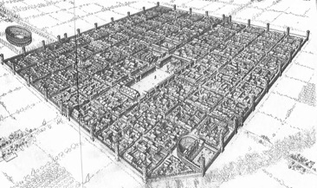
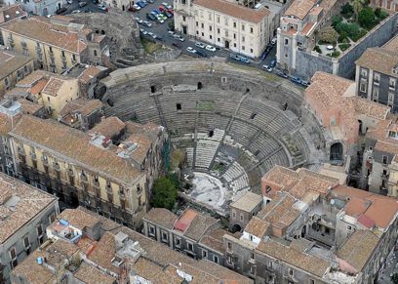
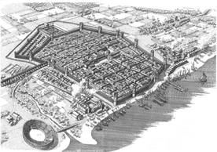
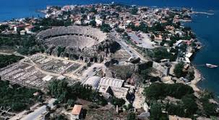
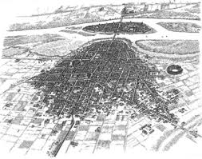
Teatri e anfiteatri nelle città

Slide 2
Qualche lavoro sul tema
P. Giusberti, Teatri e anfiteatri romani nelle città italiane, in “Storia delle città”, 38-39, 1986, pp. 5-38.
E. Frézouls, Les monuments des spectacles dans la ville: théâtre et amphithéâtre, in Gladiateurs et amphithéâtres, Actes du colloque, Toulouse et Lattes 26-29 mai 1987, Lattes 1990.
S. Maggi, La politica urbanistica in Cisalpina. Un esempio: gli edifici da spettacolo, in “Latomus”, 50, 2, 1991, pp. 304-326.
S. Maggi, Correlazione urbanistica fra edifici da spettacolo della Cisalpina e delle Gallie in età romana, in Spettacolo in Aquileia e nella Cisalpina romana, Antichità Altoadriatiche 41, Udine 1994, pp. 39-51.
J. Bonetto, Gli edifici per spettacolo e la viabilità nelle città dell’Italia romana, in Gli edifici per spettacoli nell’Italia romana, a cura di G. Tosi, Roma 2003, pp. 923-939.

Slide 3
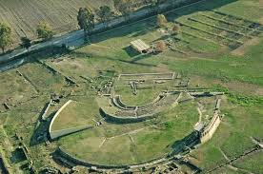
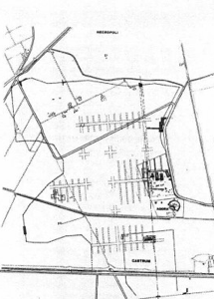
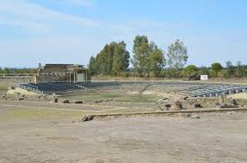
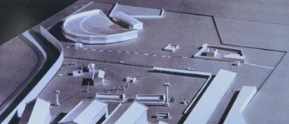
Nel mondo greco ed ellenistico l’ubicazione topografica dei teatri fu condizionata dal contesto ambientale (teatri appoggiati su pendii naturali).
Fra i pochi esempi eccezionali, va citato il teatro di Metaponto. La colonia, fondata nell’VIII- VII secolo a.C. nel fertile territorio fra i fiumi Bradano e Basento, era dotata già dalla metà del VI sec. di un teatro/ekklesiasterion con cavea su terrapieno artificiale (usato per riunioni di assemblee cittadine e forse anche per spettacoli). Verso la metà del IV sec. a.C., i resti di questa struttura, che era stata in parte abbandonata agli inizi del secolo, vennero reimpiegati nella costruzione di un teatro che riproponeva, nella sua cavea, lo schema edilizio di un terrapieno contenuto da un muro a blocchi calcarei.

Slide 4
Nel mondo italico e romano, come si è detto, l’applicazione di strutture autoportanti, indipendenti dal supporto orografico, sia col sistema del terrapieno sia con quello di murature radiali e di sostruzioni praticabili in opera cementizia, rivoluzionò il rapporto fra teatri e città, per cui la posizione dei teatri (e lo stesso discorso vale anche per gli anfiteatri) fu esito di scelte e non di condizionamenti. In tal senso lo studio della posizione topografica di questi edifici nelle città è una chiave di lettura per capire i criteri di progettazione degli spazi urbani antichi.
Vitruvio su questo aspetto non si sofferma: come si è detto, sottolinea solo che per il teatro si deve scegliere un luogo salubre e dotato di caratteristiche ambientali che non ostacolino la propagazione della voce.
Le risposte alla questione vengono da un’accurata analisi degli assetti urbanistici, con il problema che spesso ne possediamo solo notizie frammentarie e parziali.
Una prima questione riguarda la posizione intra o extra moenia di tali edifici, una seconda il rapporto con la viabilità e con gli altri monumenti urbani.

Slide 5
Ubicazione intra o extra moenia
(calcoli percentuali realizzati per l’Italia romana da J. Bonetto nel lavoro citato)
115 teatri archeologicamente documentati e posizionabili nel tessuto urbano
100 posti entro le mura circa 86%
(percentuale che si allinea con studi precedenti quali quelli citati del Frézouls)
100 anfiteatri archeologicamente documentati e posizionabili nel tessuto urbano
65 posti fuori le mura circa 66%
(Frézouls nel 1990 aveva all’opposto indicato questa percentuale al 35%. La posizione extraurbana si spiega per problemi di afflusso e deflusso del pubblico, esigenza di spazi di parcheggio ecc., problemi di eventuali disturbi alla cittadinanza e di possibili incidenti e tafferugli – si ricordi il caso pompeiano)
(NB esiti statistici in parte approssimativi in considerazione dei numerosi
impianti urbani di età romana mal conosciuti)

Slide 6
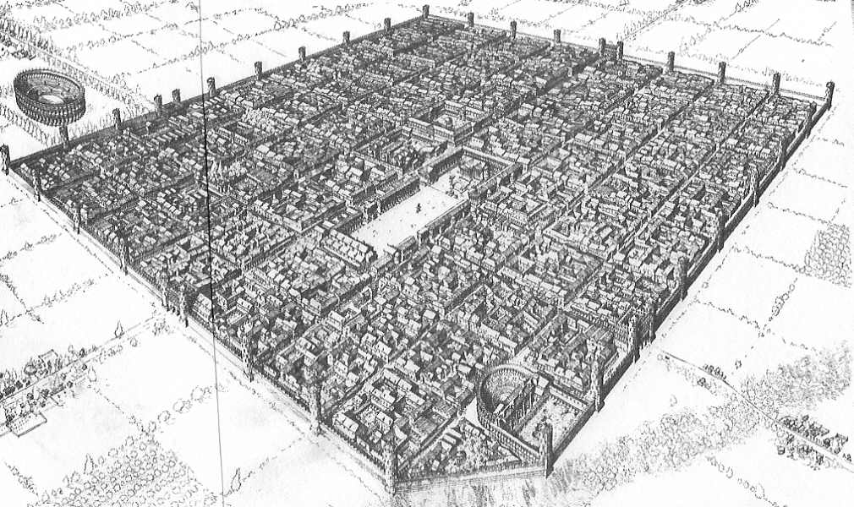
Esempio di Augusta Taurinorum
Si osservi che l’anfiteatro, anche se extraurbano, presenta gli assi coerenti con la maglia urbana (tendenza che si osserva in generale anche nelle altre città)

Slide 7
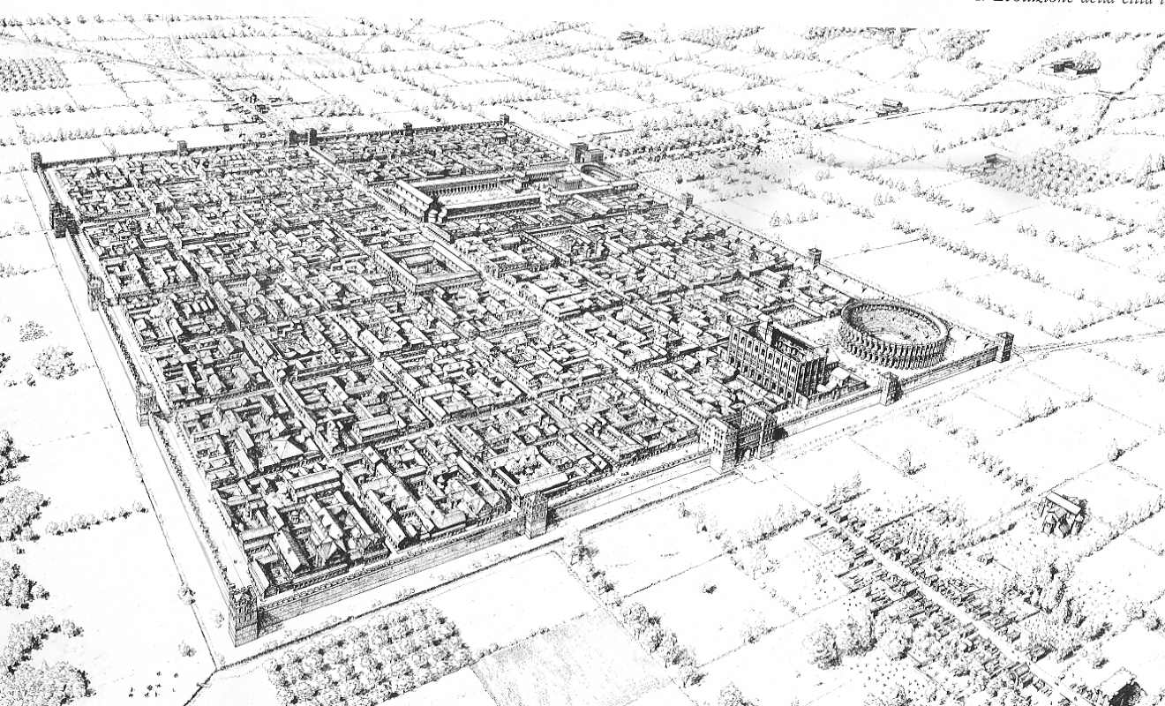
Esempio di Augusta Praetoria Salassorum
Si osservi che i due edifici vengono coordinati all’orientamento della maglia urbana (tendenza che si osserva in generale anche nelle altre città).
Il teatro, come si è detto, ha un inquadramento rettilineo

Slide 8
Rapporto con la viabilità e gli altri monumenti urbani
(calcoli percentuali realizzati per l’Italia romana da J. Bonetto nel lavoro citato)
Almeno il 55% dei teatri (urbani e suburbani) sono ubicati lungo uno degli assi generatori urbani o lungo la loro prosecuzione nell’immediato suburbio.
Degli anfiteatri extra urbani ameno il 78% è posto nelle vicinanze delle più importanti vie di comunicazione in uscita dai nuclei urbani, mentre di quelli intramurari almeno la metà è dislocata lungo o nei pressi di uno degli assi generatori urbani (spesso costituiti da un tratto intramuraneo di un’importante via consolare).
In sintesi: nelle città si realizza in generale una stretta relazione fra gli edifici di spettacolo e la primaria viabilità urbana e suburbana: si tratta probabilmente di uno dei criteri progettuali forti, dovuti probabilmente a: 1. esigenze logistiche-funzionali; 2. esigenze “comunicative”.

Slide 9
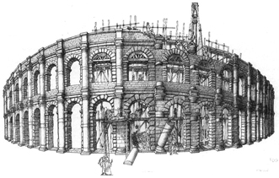
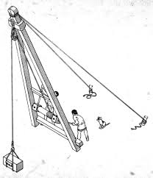
1. Esigenze logistiche-funzionali: importanza di avere buone vie di comunicazione in prossimità degli edifici già dalla fase di cantiere (cantieri enormi ove affluiva quotidianamente e per lunghi periodi un numero elevato di maestranze e di operai e dove dovevano arrivare massicce forniture di materiali costruttivi anche molto pesanti) e poi per tutta la fase d’uso del monumento: si pensi al numero molto elevato di pubblico che frequentava questi edifici (i teatri più grandi ospitavano anche 10.000 persone, gli anfiteatri mediamente 20-30.000, ma in alcuni casi anche 70-80.000) e quindi ai problemi pratici che ne derivavano (si ricordi che Vitruvio in V, 3, 5 precisa le norme per la comodità e la sicurezza delle vie di accesso).

Slide 10
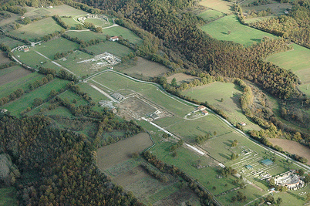
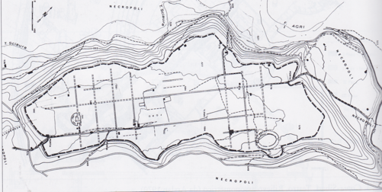
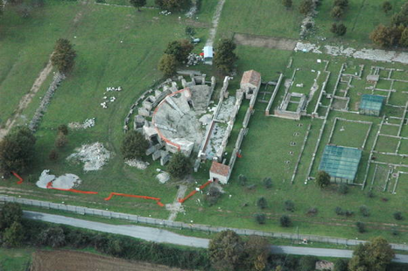
Un caso di teatro intra moenia particolarmente interessante è quello di Grumentum ove uno dei cardini cittadini finisce proprio in corrispondenza dell’aditus, costituendo così un percorso di scorrimento particolarmente efficace.

Slide 11
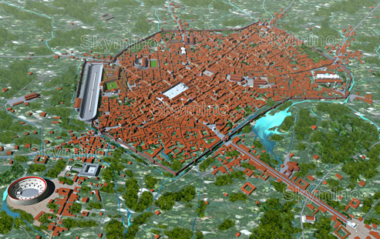
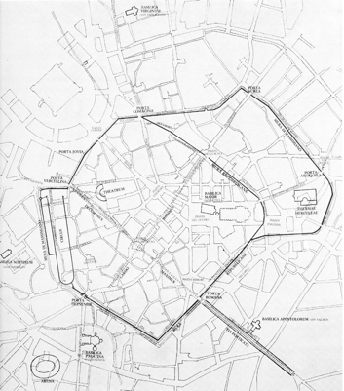
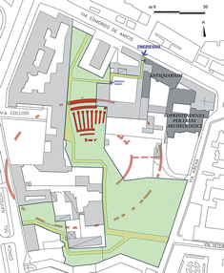
Un altro caso interessante si ha a Milano ove l’anfiteatro (variamente datato fra età augustea e sec. II d.C.) è ubicato presso la strada che entrava in città dalla porta Ticinensis.
Ne restano le fondazioni di 7 muri radiali e tratti di due muri semicircolari: l’edificio è stato ipoteticamente ricostruito con portico perimetrale a 88 arcate.

Slide 12
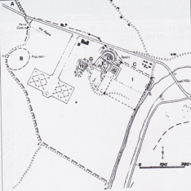
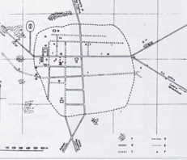
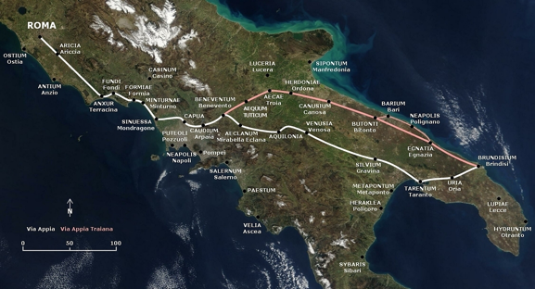
Sono soprattutto gli anfiteatri ad avere stretta relazione con le arterie consolari. Si pensi al caso della via Appia che lungo il tracciato da Roma a Brindisi vedeva costruiti in diretto contatto gli anfiteatri di Fundi (tuttavia noto solo da cronache medievali, mappe catastali e dalla fotografia aerea), Formia (anche in tal caso si sono individuati solo pochi resti murari), Minturnae (individuato in una concavità ellissoidale del terreno in area periferica), Sinuessa (ben visibile nella fotografia aerea), mentre a Capua un apposito diverticolo lo collegava alla strada.

Slide 13
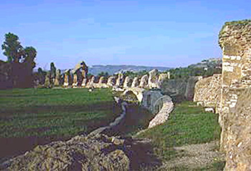
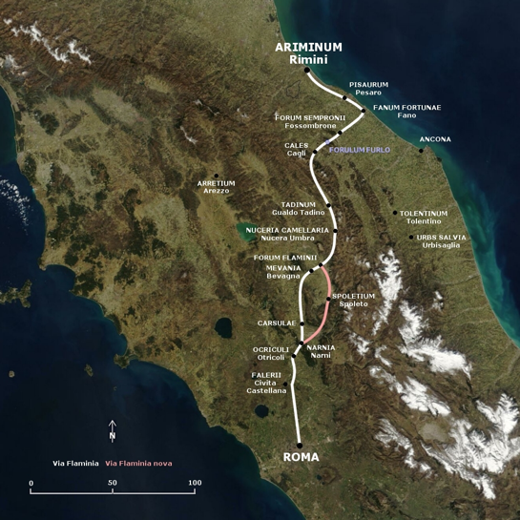
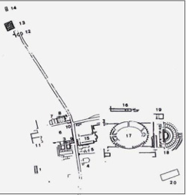
Anche per la via Flaminia si può osservare una stretta relazione della stessa con gli anfiteatri di Otricoli, Carsulae, Mevania (segnalato da una vasta depressione del terreno e da pochi muri affioranti).

Slide 14
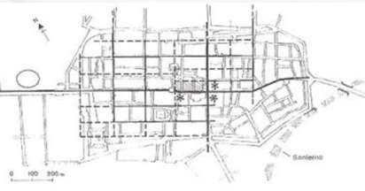
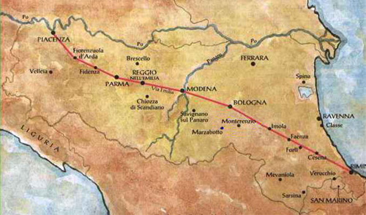
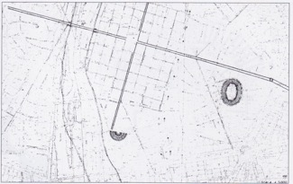
Simile è il caso della via Aemilia che toccava lungo il percorso gli anfiteatri di Bononia (tuttavia riconosciuto solo dubitativamente nei pressi della chiesa di SS. Vitale e Agricola in Arena), Forum Cornelii e Parma: nel caso di questa direttrice si osserva un’aderenza particolarmente stretta al tracciato (poche decine di metri fra la strada e gli edifici).

Slide 15
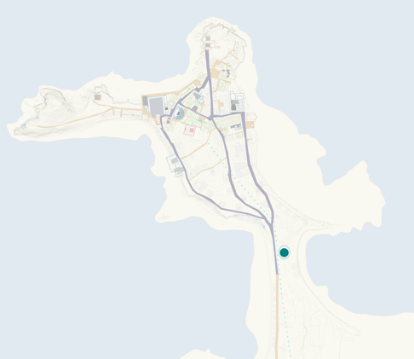
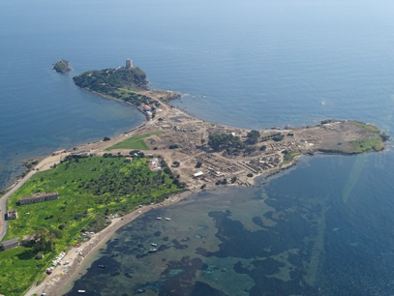
Un caso particolare di rapporto fra strada e anfiteatro si osserva a Nora, abitato già fenicio costruito su una piccola penisola protesa sul mare e separata dalla terraferma da un istmo largo m 50-60. Lungo la stretta striscia di terra passava l’unica strada che collegava la città al territorio e in particolare a Cagliari e Bithia i due centri più vicini: l’anfiteatro venne costruito sulla strozzatura dell’istmo quindi in un punto obbligato di transito per tutti coloro che entravano e uscivano dalla città.

Slide 16
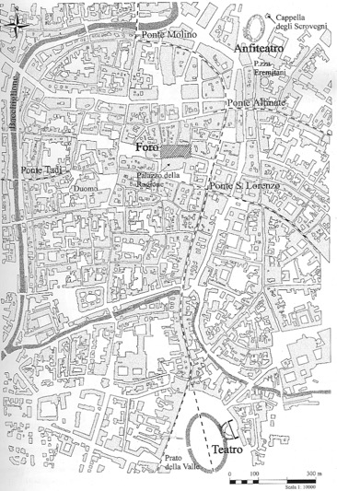
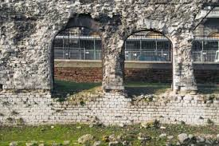
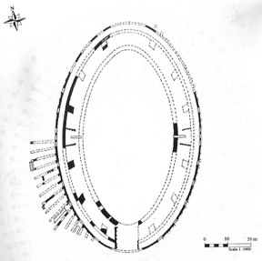
Altri casi di grande interesse in tal senso sono quelli in cui l’anfiteatro venne costruito nello spazio extraurbano compreso fra due strade, come a Padova, ove si trovava poco lontano sia dalla strada per Altino, sia dall’area dell’attuale ponte Molino, su cui gravitavano le strade per Asolo, per Vicenza e per l’altopiano di Asiago. A Padova si osserva anche la vicinanza alla via d’acqua costituita dal Meduacus.

Slide 17
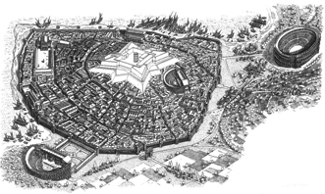
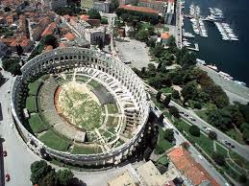
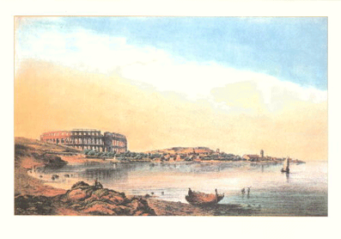
In alcune città di mare l’anfiteatro gravitava sulla linea di costa, costituendo un polo d’accesso e un polo visivo per chi arrivava dal mare: vedi ad esempio il caso di Pola.

Slide 18
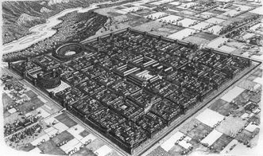
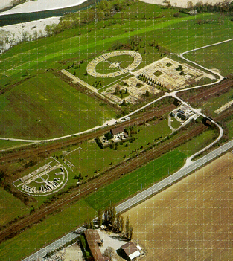
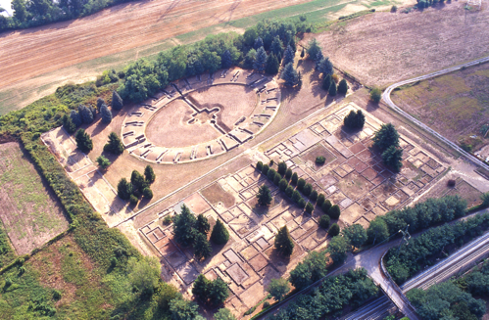
Infine si ricordano casi di anfiteatri e teatri posti nelle immediate vicinanze delle linee delle antiche mura, probabilmente per fare in modo che gli edifici godessero di una separata e diretta accessibilità sia dalla città sia dalla campagna: vedi ad esempio il caso di Libarna (Serravalle Scrivia - Alessandria).

Slide 19
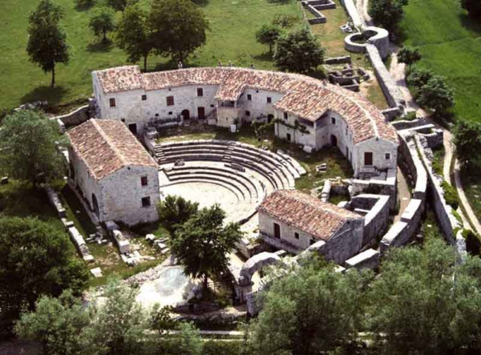
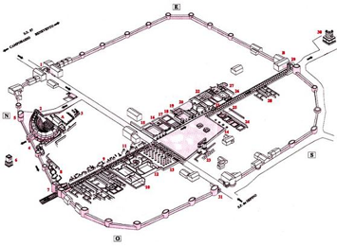
Di particolare interesse il caso di Sepino ove il teatro venne costruito a ridosso delle mura con la cavea quasi tangente alla linea fortificata. In rapporto diretto con l’ingresso mediano del teatro sottoposto alla cavea venne aperta sulle mura una postierla che permetteva a quanti venivano da fuori città di accedere al teatro senza nemmeno transitare per le vie cittadine.

Slide 20
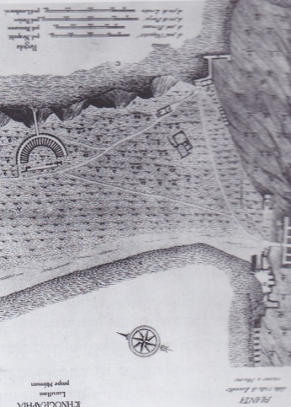
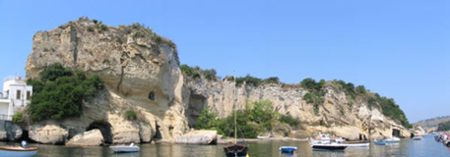
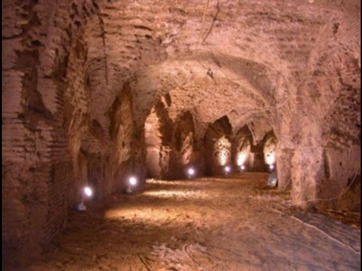
Di grande suggestione è il caso del teatro di Miseno, la cui cavea fu realizzata scavando parte del corridoio anulare e degli ambienti radiali nel pendio del rilievo che si innalzava presso il litorale. Una galleria di 30 metri fu scavata nella roccia della collina, all’altezza dell’asse centrale dell’edificio, così da ottenere un collegamento diretto con la strada costiera, ora sommersa a causa del bradisismo.

Slide 21
2. Esigenze “comunicative”. Data l’importanza e il ruolo degli edifici di spettacolo nell’urbanizzazione augustea (in particolare per quanto riguarda i teatri) e poi giulio-claudia e flavia (in tal caso anche degli anfiteatri) e in considerazione del fatto che questi edifici divennero il luogo del consenso e della propaganda dell’imperatore stesso e della sua famiglia, ma anche, come abbiamo visto, di singole personalità cittadine, assumendo dunque un ruolo simbolico, era importante scegliere per il loro inserimento urbanistico luoghi che ne garantissero la migliore visibilità possibile. In tal senso, come scrive Gros, si cercò di “far partecipare tali edifici a sequenze monumentali dominanti, scegliendo quando era possibile un’area gravitante sul foro”. Tuttavia in Italia, con l’eccezione dell’area campana, il teatro si diffuse solo dall’età augustea, quando molti centri urbani avevano già assunto un almeno iniziale assetto monumentale: spesso perciò le aree forensi erano già completate e il teatro non riuscì a trovare spazio nelle loro immediate vicinanze. In tali casi si cercò comunque di mantenere uno stretto collegamento degli edifici per spettacoli con gli assi di scorrimento più affollati, così che, come scrive ancora Gros, essi fossero disposti in luoghi per cui si passava comunemente e non ai quali si accedeva solo appositamente.

Slide 22
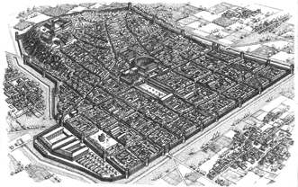
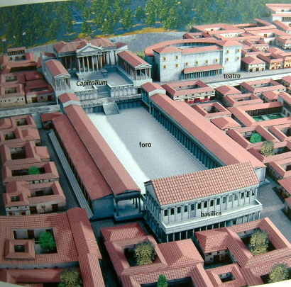
Fra gli esempi di teatri costruiti in prossimità del foro, vedi il caso di Brescia, realizzato sulle pendici del colle Cidneo (ma in parte anche sostruito), in un’età variamente inquadrata fra la metà del sec. I a.C. e il I d.C., con rifacimenti in età severiana. In tal caso si osserva anche una stretta contiguità con l’area templare.

Slide 23
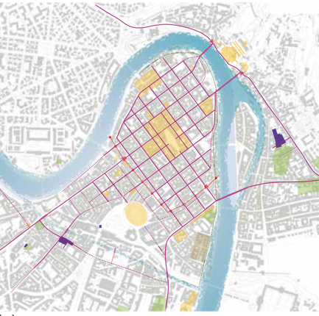
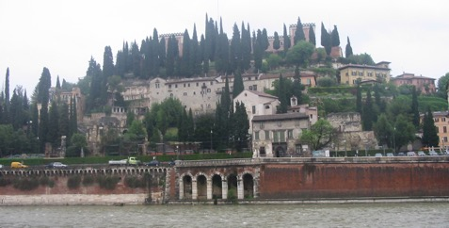
Scelta scenografica per il teatro di Verona, costruito in età augustea sulle pendici del colle di S. Pietro, poco dopo il momento in cui il nucleo urbano venne spostato da qui all’interno dell’ansa del fiume Adige.

Slide 24
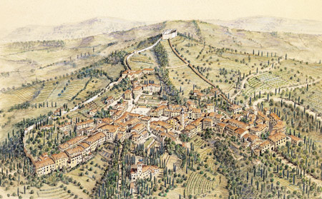
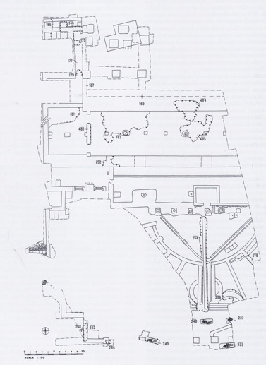

Molto particolare è il caso di Asolo dove il teatro fu costruito su un terrazzo naturale in contropendio, con cavea rivolta al monte e sostruita tramite un terrapieno frazionato. La facciata della cavea venne così rivolta a valle sul ripido pendio, costituendo lo sfondo monumentale – quasi una prolessi urbana – per chi arrivava in città dalla via Aurelia, la strada che, partita da Padova, da questo lato saliva il versante per raggiungere il centro urbano. E’ possibile, ma discusso, che il teatro si correlasse alla piazza forense.

Slide 25


Spesso come si è visto le città erano dotate di entrambi gli edifici, che frequentemente erano collegati fra loro da una strada, come si osserva nel già citato caso di Padova o ad Alife (Caserta).
teatro
anfiteatro

Slide 26



Particolare il caso di Aquileia che fa pensare a un quartiere per gli spettacoli. Il teatro, già ipotizzato da Luisa Bertacchi, è stato portato alla luce solo nel 2015 grazie a indagini dell’Università di Padova.
Teatro

Slide 27


Ci sono città dotate di più edifici teatrali: spesso si tratta di un teatro e un odeon/theatrum tectum (una trentina di casi), per lo più contigui e isorientati: vedi il già citato caso di Pompei (teatro probabilmente databile nella seconda metà del sec. II a.C.; odeon attorno al 70 a.C.)…
TEATRO
ODEON
VIA DELL’ABBONDANZA
ANFITEATRO

Slide 28



… ma anche Napoli (i due edifici, probabilmente giulio-claudi, sono citati da Stazio, Silvae, III, 5, 91, che menziona la gemina mole del teatro “nudo” e di quello coperto), Catania e Lione (in entrambi i casi gli odeia sono più tardi dei teatri).

Slide 29

In modo analogo a Verona accanto al teatro venne realizzato un odeon probabilmente databile in età giulio-claudia (si tratterebbe di un unico disegno urbanistico).

Slide 30
Ci sono, poi, casi di città in cui sono presenti 2 teatri (ad es. Pola e Altino, in tal caso noti solo da straordinarie fotografie aeree) o addirittura tre teatri (Gerasa – Giordania: uno del 90-92 d.C., uno del II sec. d.C., un terzo extraurbano, parte di un santuario, datato fra fine II e inizi III d.C.).

Slide 31


Ad Atene si contano ben 4 teatri/odeia…
Acropoli
Odeon Pericle (V a.C.)
Teatro Dioniso (V a.C.)
Agorà
Agorà
Odeon Agrippa (età augustea)
Odeon Erode Attico
(II d.C.)

Slide 32

… e così anche a Roma che in età augustea era dotata di 3 teatri in muratura, cui si aggiunse un odeon con Domiziano (sempre in Campo Marzio) e forse un quarto teatro (che poteva però anche essere ligneo) in età di Traiano, ancora una volta in Campo Martio: Elio Sparziano parlando di Traiano dice … et theatrum, quod ille in Campo Martio posuerat… (SHA, Hadr., IX, 1).

Slide 33



Roma era dotata anche di due anfiteatri in muratura, oltre a quelli lignei di cui si è già parlato, distrutti durante l’incendio di età neroniana (quelli di Statilio Tauro, di Nerone e forse anche di Cesare, Augusto e Caligola): l’anfiteatro flavio e il castrense realizzato nella regione Esquilina in età severiana e poi inglobato nelle mura aureliane, il quale però faceva parte di una villa imperiale.

Slide 34


Due anfiteatri sono noti anche a Pozzuoli: il primo di età repubblicana, mal conservato, misurava m 130 x 95 ca.; il secondo di età flavia (m 150 ca. x 120) era ubicato alla distanza di ca. m 100. Si pensa che il secondo edificio sia stato realizzato per la crescita demografica di una città ricca e attiva, centro del commercio granario per l’approvvigionamento dell’Urbe.

Slide 35
Talora nella toponomastica urbana (documenti archivistici e cartografia storica) si conservano i nomi di antichi edifici di spettacolo. In alcuni casi tali nomi attestano la presenza di teatri o anfiteatri antichi non altrimenti noti.
Il termine theatrum ha dato origine per corruzione fonetica alle voci Zairo / Zadro / Zaro e Jadro / Çadro attestate ad esempio ad Aquileia, Padova, Pola, ma anche a Roma (la Piazza dei Satiri sul sito del teatro di Pompeo in alcuni documenti del XIII-XIV secolo è nota come Platea Zadri o Satro).
I termini amphitheatrum o harena sono invece sopravvissuti nelle forme Arena /Rena di origine popolare o in quelle Perilascio / Perlascio / Parlascio (con numerose varianti locali quali Berlace, Verlace, Verlasci ecc. ) la cui derivazione etimologica è molto discussa (origine greca da periélasis = lo spingere intorno, ovvero lo spazio circolare; origine longobarda = da bero e laz/lais ovvero luogo per il combattimento degli orsi; origine medievale in relazione con “parlare” = luogo di riunioni dei cittadini). I toponimi Rena/Arena sono più frequenti in Italia settentrionale (Aquileia, Padova, Verona), mentre quelli del secondo tipo sono molto diffusi, dall’ambito cisalpino (Trieste, Bergamo ecc.) all’Italia centrale (Firenze, Lucca, Venafro ecc.) e meridionale (Capua, Lecce, ecc.).

Slide 36


Non mancano attestazioni del nome Colosseo / Coliseo derivate dal celeberrimo anfiteatro flavio o ancora di Palatium oppure di Grotta / Grotte, anche se in questi ultimi due casi tali nomi possono essere riferiti anche a molte altre costruzioni antiche: evidentemente quando vennero coniati tali toponimi delle murature superstiti degli antichi teatri e anfiteatri non si riconosceva più il significato funzionale, per cui se essi comunque persistevano nella loro maestosità architettonica poterono venir chiamati enfaticamente “palazzi”, mentre se ormai danneggiati e aggrediti dal tempo con quello di “grotte” (in particolare erano le murature di sostruzione delle cavee ad apparire antri cavernosi e mal illuminati).
Due diversi disegni prospettici cinquecenteschi di Pola: il teatro è chiamato Coliseo o Palazzo di Orlando, mentre l’anfiteatro nel secondo disegno è detto teatro
(confusione terminologica e probabilmente perdita consapevolezza ruolo antico)

Slide 37

L’iconografia Rateriana (X d.C.): l’anfiteatro è definito Theatrum e il teatro Arena minor.

Slide 38


Fra le indicazioni toponomastiche si ricordino infine la chiesa di S. Nicolò de cryptis sorta nell’XI secolo sulle murature dell’anfiteatro di Todi e quella di S. Gregorio minore o de Griptis (già nota dal 1115) e di S. Maria di Grottapinta impostatesi sull’anfiteatro di Spoleto, la prima, e sul teatro di Pompeo, la seconda.
Anche la chiesa di SS. Vitale e Agricola in Arena a Bologna e di S. Vittore al teatro a Milano furono costruite sui siti degli antichi edifici per spettacoli cittadini.

